Slide 1



Profiad o Ddysgu Iseldireg
Ar-lein
Pegi Talfryn
Gorffennaf 2020

Slide 2
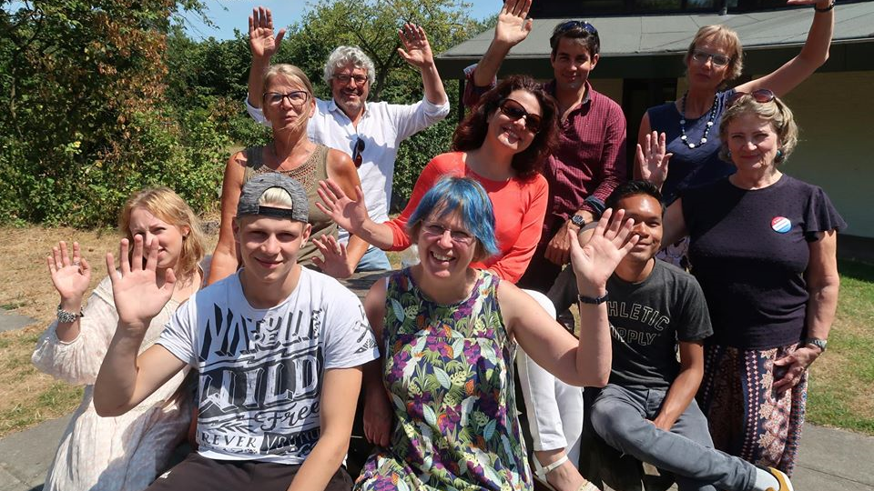

Slide 3
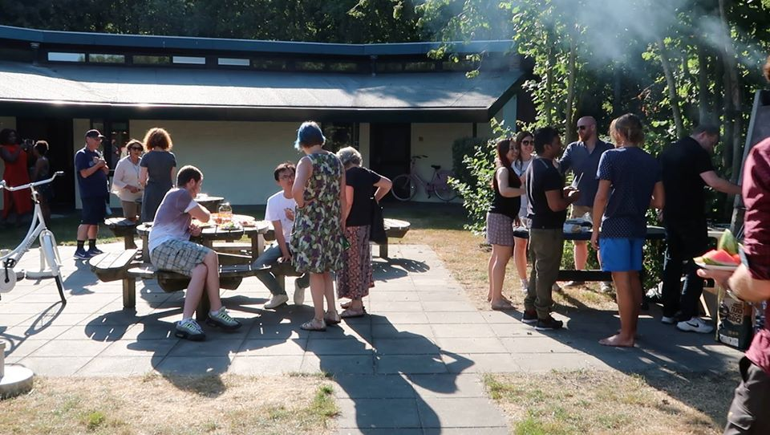

Slide 4
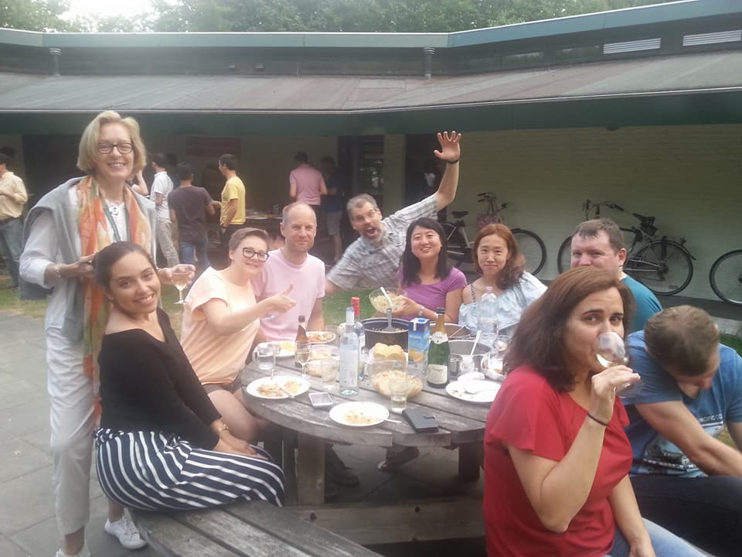

Slide 5
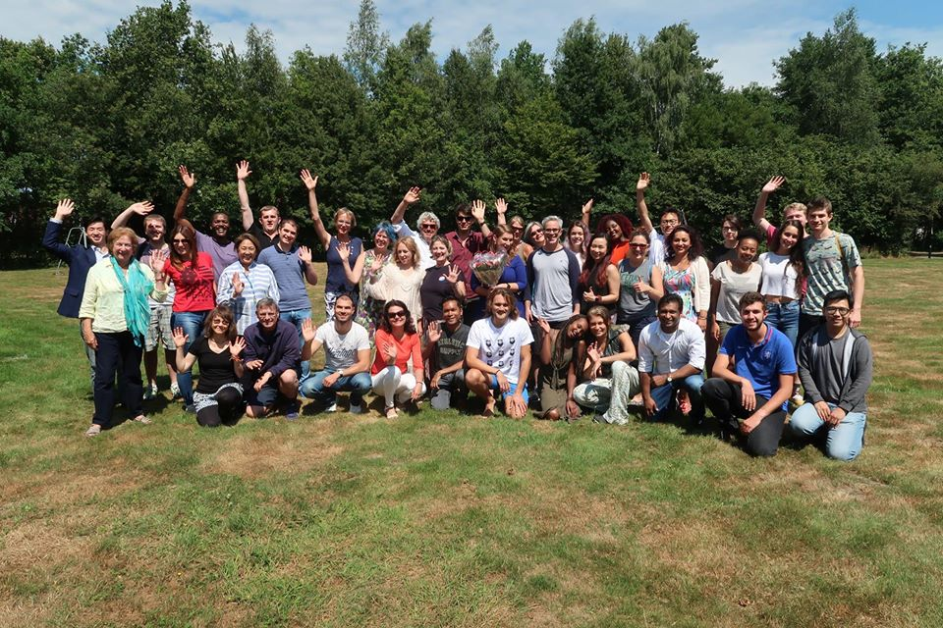

Slide 6
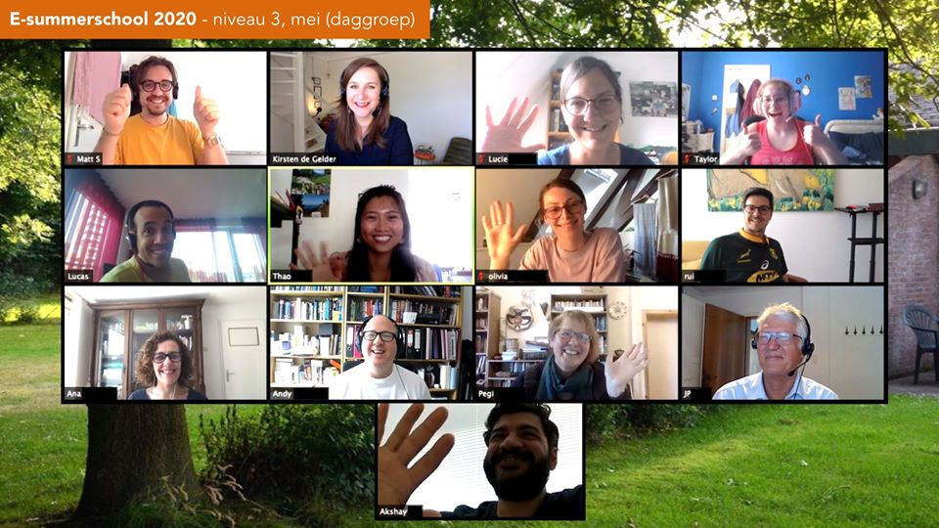

Slide 7
Amserlen
Yr Amser Swyddogol
Y Realiti – Amser Amsterdam!
8.00 – 9.30 | Dosbarth
9.30 – 9.45 | Brecwast
9.45 – 12.00 | Hunan-Ddysgu
12.00 – 13.30 | Dosbarth
9.00 – 10.30 | Dosbarth
10.30 – 10.45 | Toriad
10.45 – 12.15 | Hunan-Ddysgu
12.15 – 13.00 | Cinio
13.00 – 14.30 | Dosbarth
Disgwyliadau uwch. Anoddach o lawer na chyrsiau yng Nghymru.

Slide 8
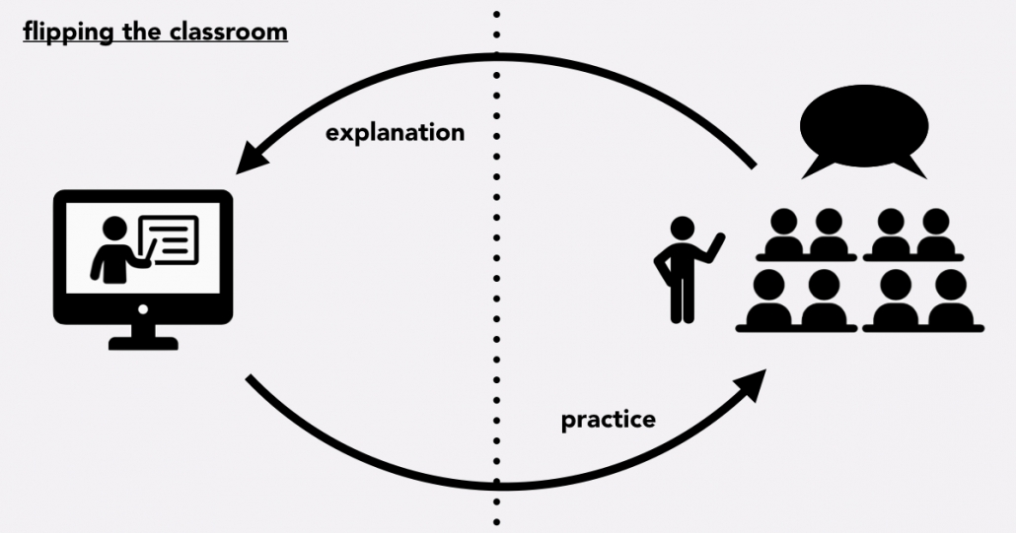
Manteision Dysgu Fflip
Dysgu Fflip
‘LearnDutch.org’
wedi defnyddio
dysgu Fflip ers 2017
Myfyrwyr yn gweithio mwy
Adborth y myfyrwyr
yn fwy positif
Mwy o amser i ddefnyddio’r
iaith yn y dosbarth

Slide 9
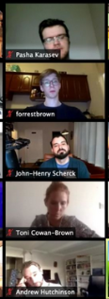
Sut oedd yr wythnos dwytha?
Be ’nest ti?
MI WNES I …
…fynd am dro
…siarad Cymraeg efo’r gath/ci
…smwddio
…lanhau’r tŷ
…wylio’r teledu
… arddio

Slide 10
Sut oedd yr wythnos dwytha?
Be ’nest ti?
MI WNES I …
…fynd am dro
…siarad Cymraeg
efo’r gath/ci
…smwddio
…lanhau’r tŷ
…wylio’r teledu
… arddio

Slide 11


Gwneud y Pwerbwynt yn llai na’r maint arferol
Slide Show
Set up Slide show
Browsed by an individual (window)

Slide 12

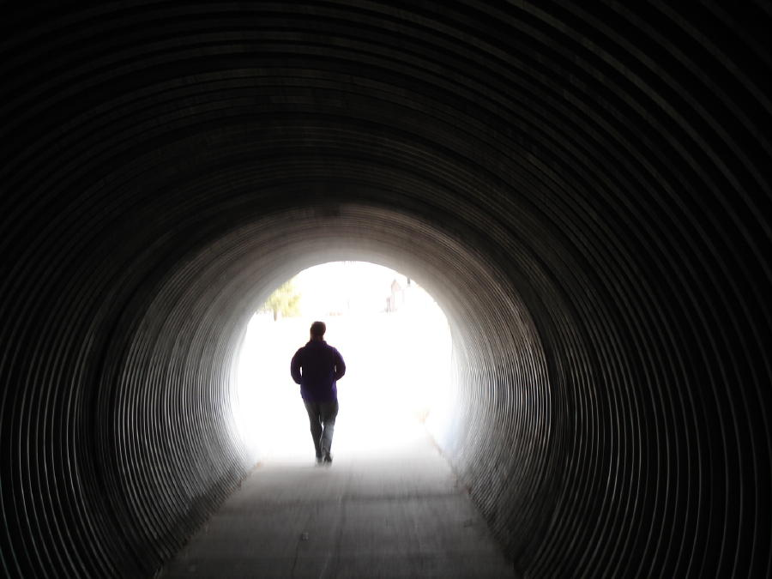
Pwynt pwysig:
Wynebwch y golau

Slide 13
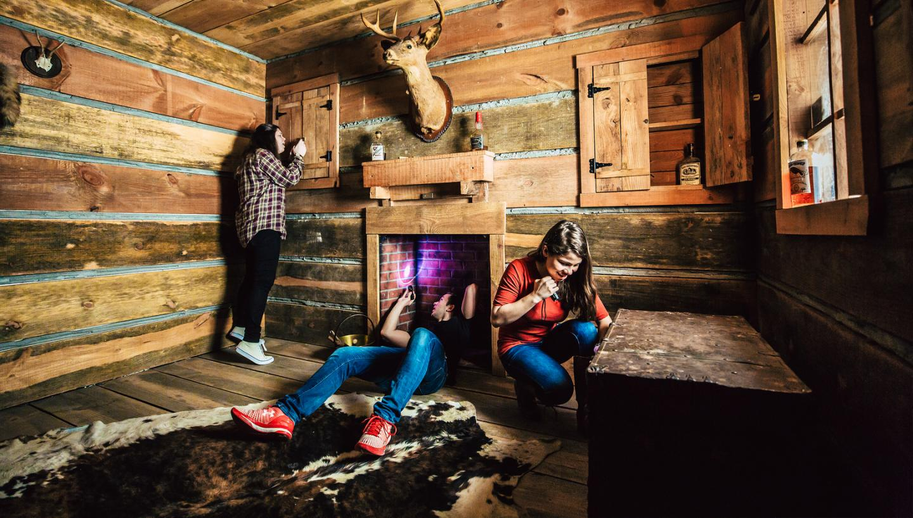
Breakout rooms
Sicrhau bod pob un yn cael cyfle i fynd efo pob unigolyn arall
Ask host for help
Cyfyngu yr amser gadael i 10 eiliad (yn enwedig ar gyfer lefelau is)
Rhoi gwaith atodol, rhag ofn i’r tiwtor aros yn rhy hir efo un grŵp
Os oes mwy na 12 yn y dosbarth, fydd dim amser i’r tiwtor fynd o gwmpas pawb.

Slide 14
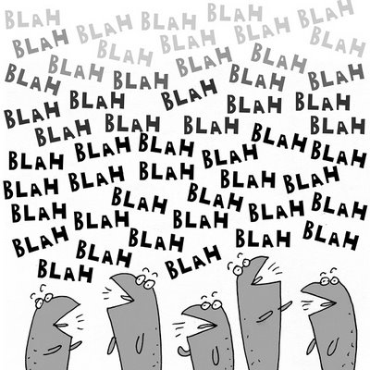
Ailadrodd
Doedd ailadrodd heb ‘mute’ ddim yn gweithio.
Rhoi ‘Mute’ ar bawb efo ‘Alt’ + M
Unigolion sydd â chwestiynau yn medru dad-fiwtio drwy wasgu ar y bylchydd (Space Bar)
Digon o gyfle i gynorthwyo unigolion gydag ynganu yn y ‘breakout rooms’

Slide 15
Pwyntiau Ychwanegol
Cadw Cofnod
Chat / Whiteboard – angen rhoi copi i’r dysgwyr ar ôl y wers
Posib defnyddio dogfen Word (dw i’n gwneud hyn er mwyn golygu popeth)
Taflenni
Posib eu rhoi o flaen llawn
Posib eu rhoi yn ystod y wers
Weithiau rhaid dweud wrth y dysgwyr i beidio ag edrych arnynt o flaen llaw.

Slide 16
Pwyntiau Ychwanegol
Newid Enwau
Posib newid enwau i roi pobl mewn grwpiau
Posib newid enwau fel gwobr ( ee Prif Dreiglwr y wers)
Speaker View pan mae’r tiwtor yn dysgu – pawb arall ar ‘mute’
Mae’n bosib edrych ar ddogfen neu dudalen tra ar Zoom

Slide 17
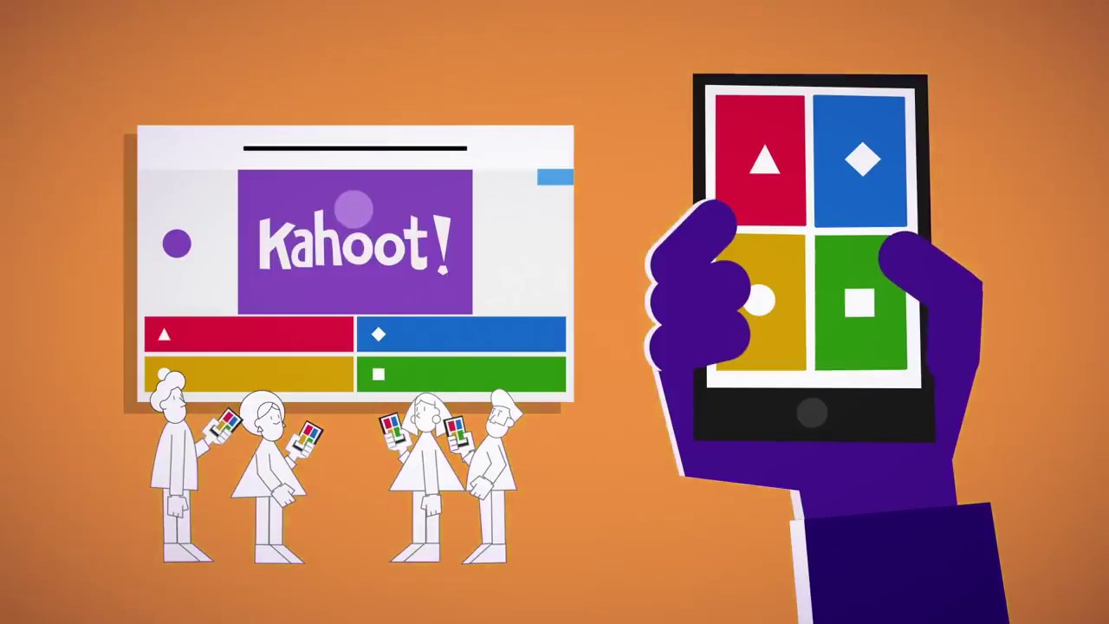
Cystadlaethau
Posib defnyddio
Kahoot
Zoom
Person cyntaf i ddanfon neges uniongyrchol at y tiwtor ar ôl cyfres o gliwiau
Ysgrifennu atebion ar y Bwrdd Gwyn
Mynd i’r ‘breakout rooms’ a gweld pwy sy’n gorffen gyntaf.

Slide 18
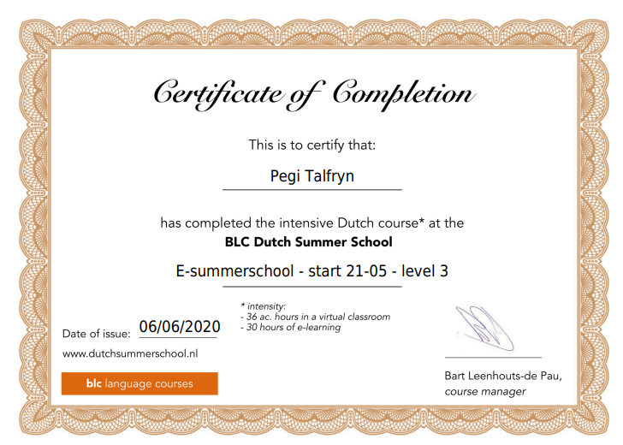
Seremoni Gloi
Pawb yn derbyn tystysgrif
Seremoni
Trefnydd yn dod draw
Dangos tystysgrif
pob un ei dro
Sôn am yr unigolyn
Llongyfarch pawb
Ffordd dda i gloi

Slide 19

Pwyso a Mesur
Manteision
Anfanteision
Wedi dysgu llawer – yr un faint â’r cwrs preswyl
Rhad
Dim Adrenalin
Dim bondio efo’r myfyrwyr eraill tu allan i’r dosbarth

Slide 20
Rhoi cynnig ar un o’r gweithgareddau
Mwynhewch!

Slide 21

DIOLCH AM WRANDO
Cysylltwch os ydych chi eisiau copi o’r adroddiad llawn:
Pegi@popethcymraeg.cymru

